Slide 1
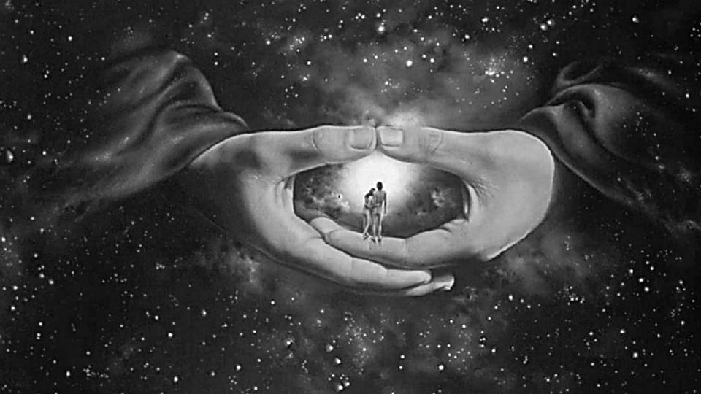
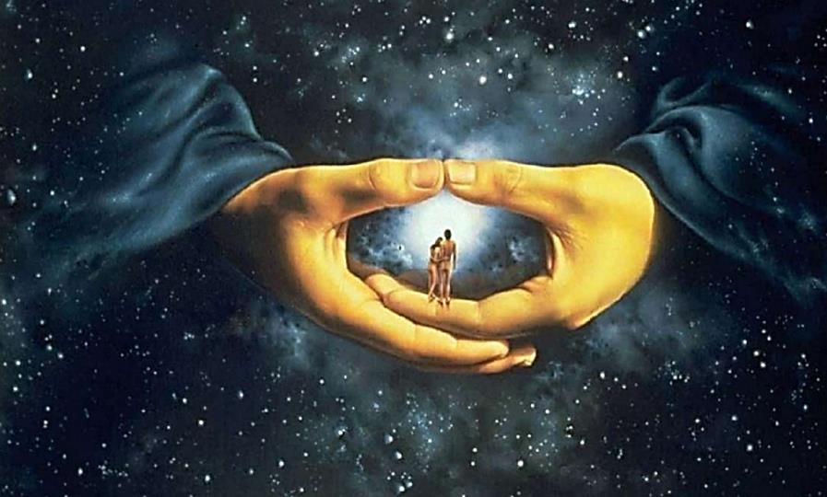
Deus

Slide 2
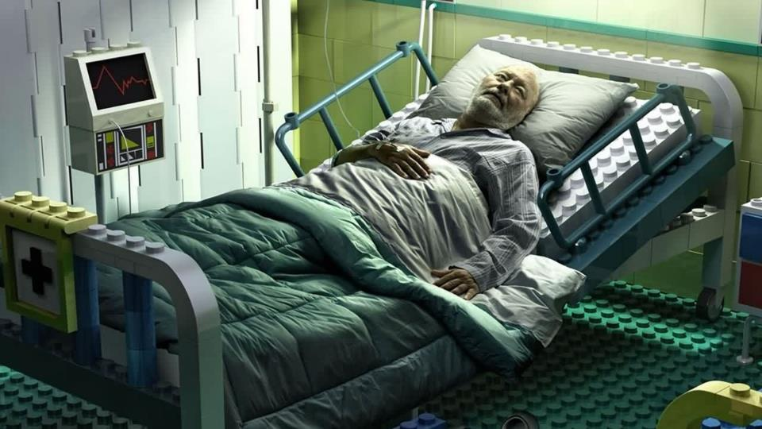
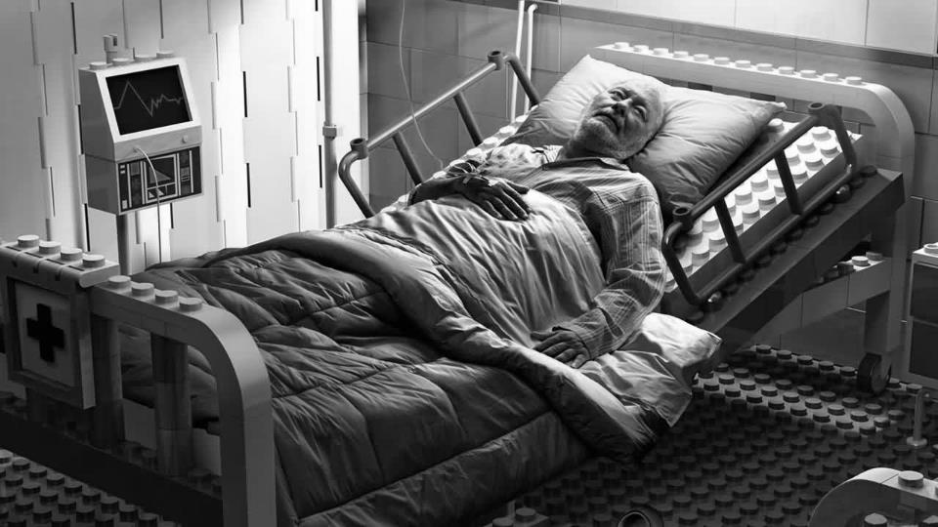
Quando estamos frágeis e doentes.

Slide 3
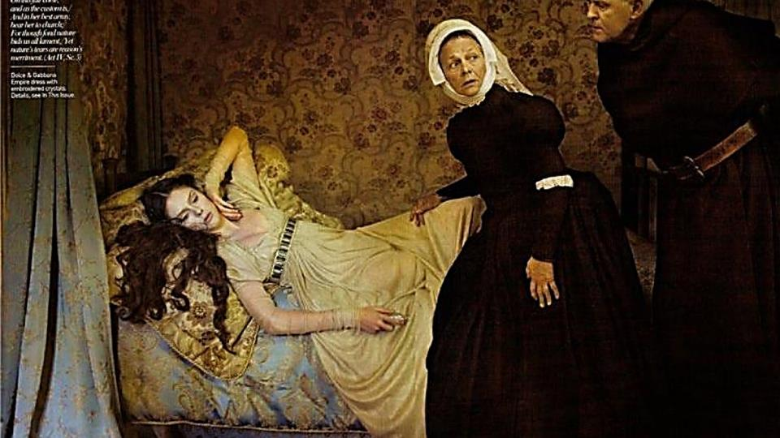
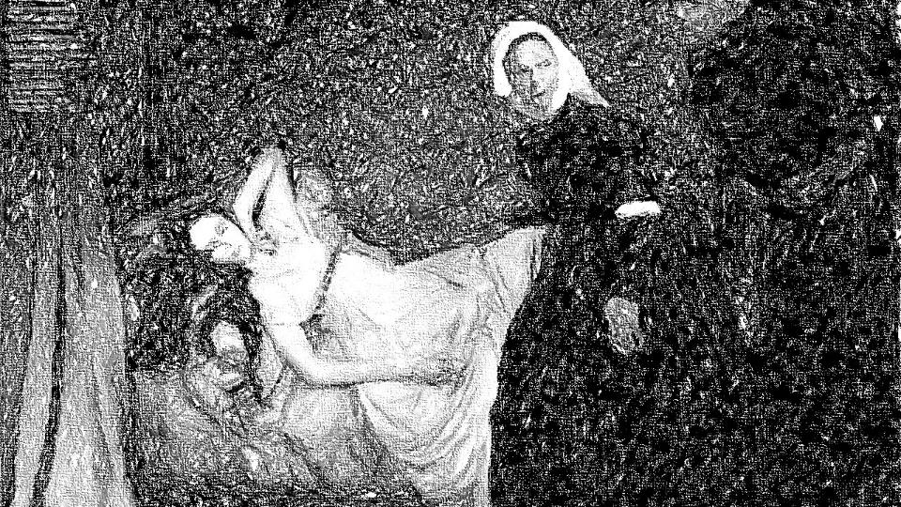
Somente em nosso lar encontramos abrigo.
Sentimos medo de sair lá fora, somos tementes.
Entendemos o lar como o útero amigo.

Slide 4
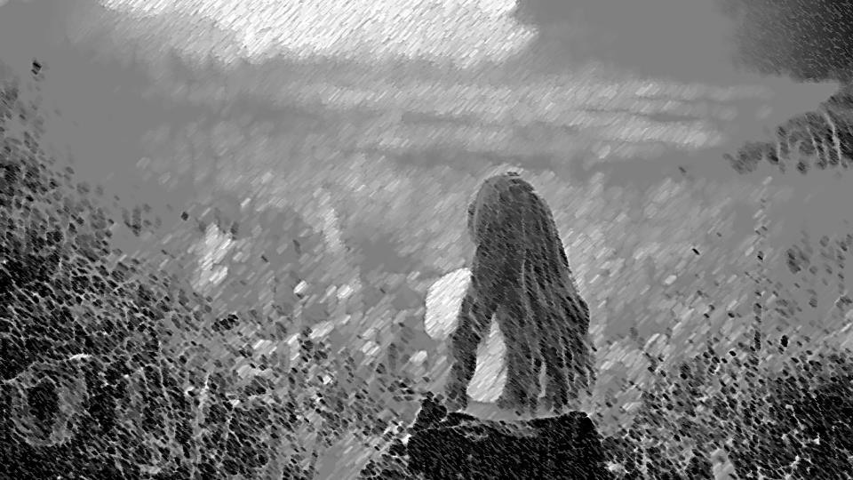
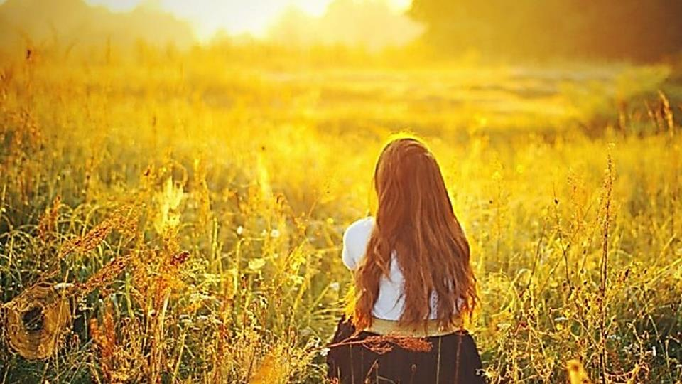
Fechamos para os problemas lá fora.
Concentramos nossas forças na cura.
O corpo e a alma padecem, tudo aflora.
De confusão vem a triste busca e procura.

Slide 5
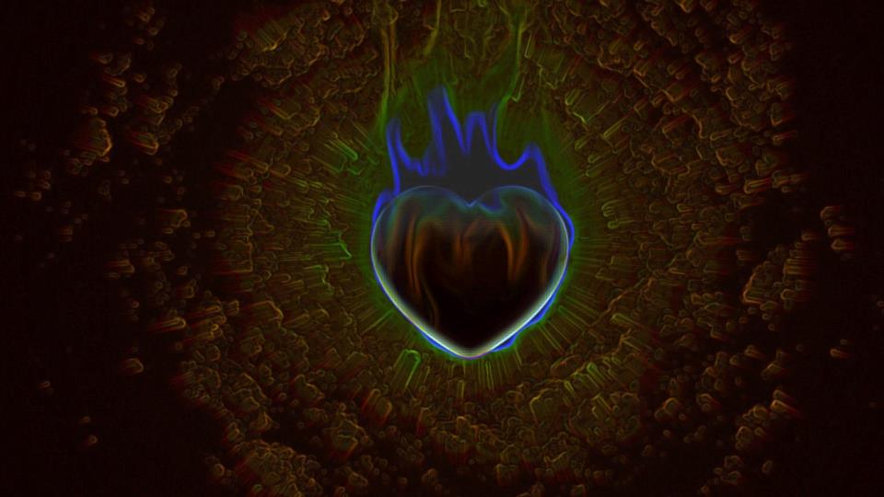
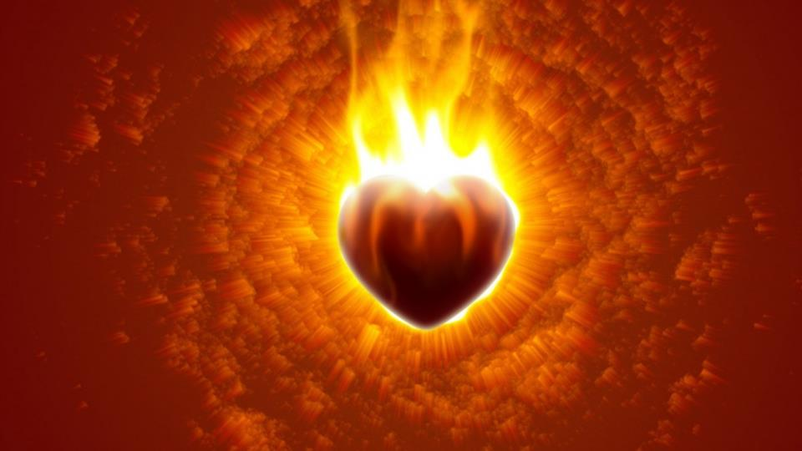
As dúvidas brotam no peito.
A fraqueza física deixa aberta feridas.

Slide 6
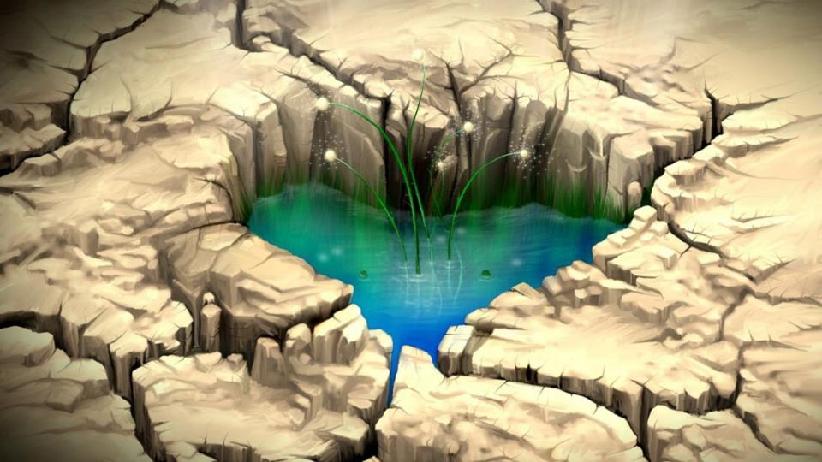
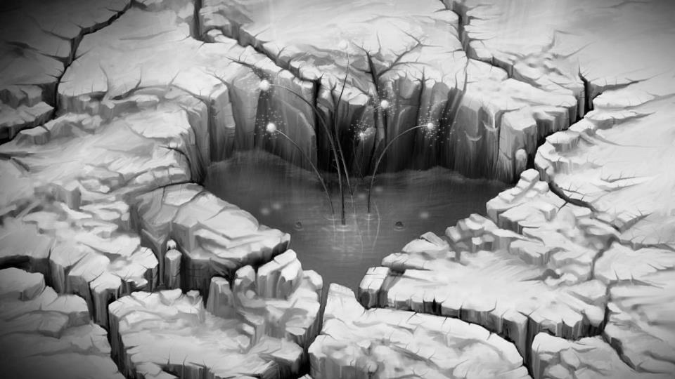
Encontra-se abrigo no leito
e na calma e devoção de pessoas queridas.

Slide 7
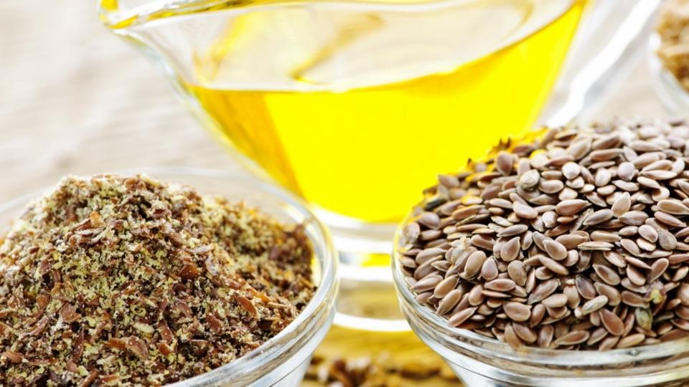
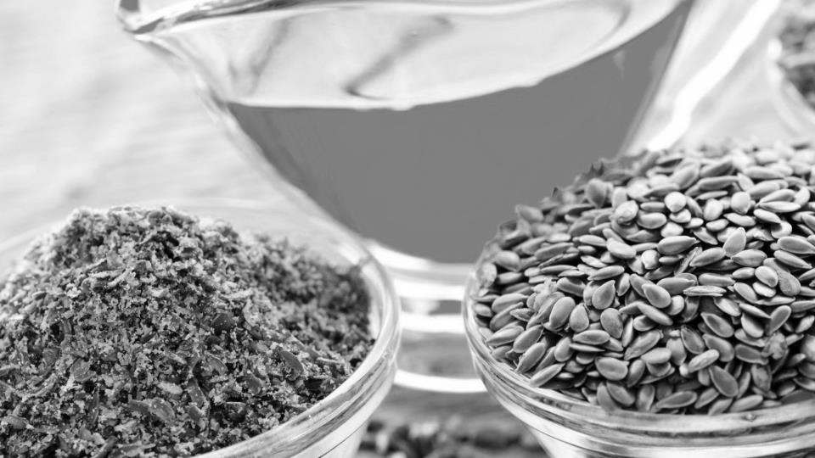
No processo da vida de cada ser
plantamos tantas sementes variadas.

Slide 8
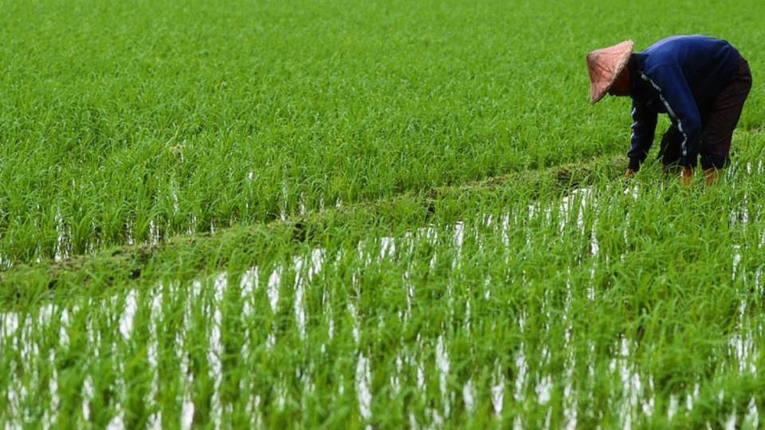
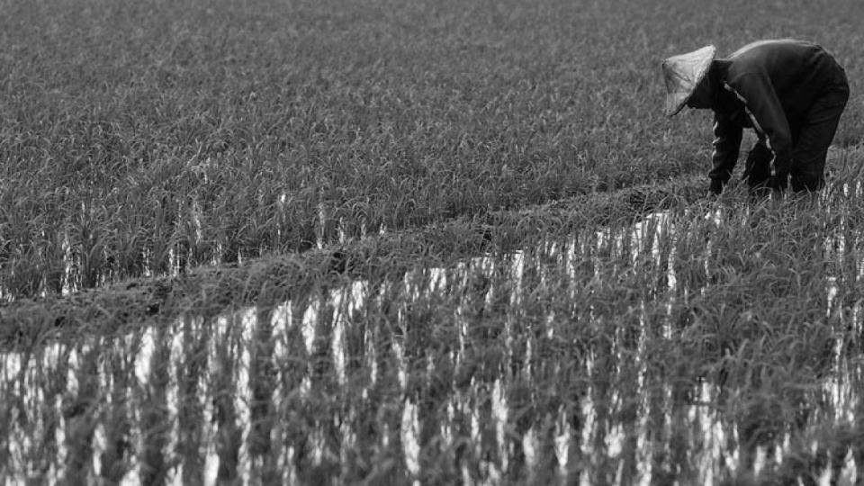
Os frutos nascem conforme vamos ter
para dar lugar as novas semeadas...

Slide 9
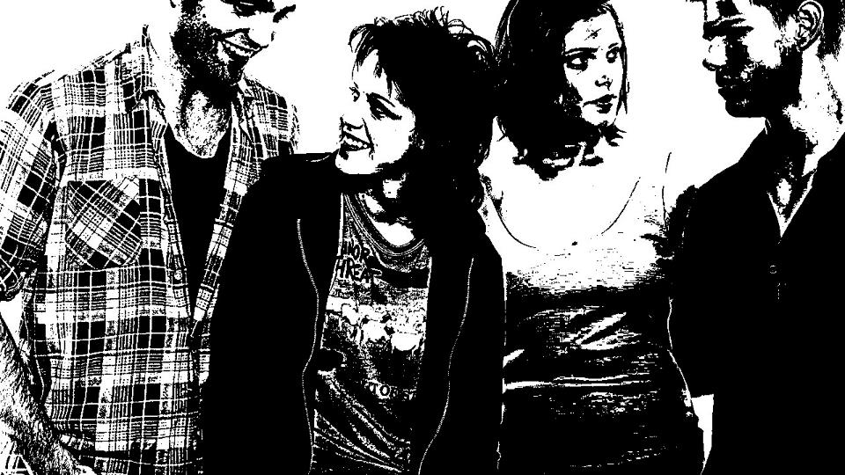

Semeando com bondade e compreensão.
Não julgando as quedas, mas enviando amor.
Tentando fazer o melhor pelo nosso irmão.
No celeiro da vida, há lição há também dor. ...

Slide 10
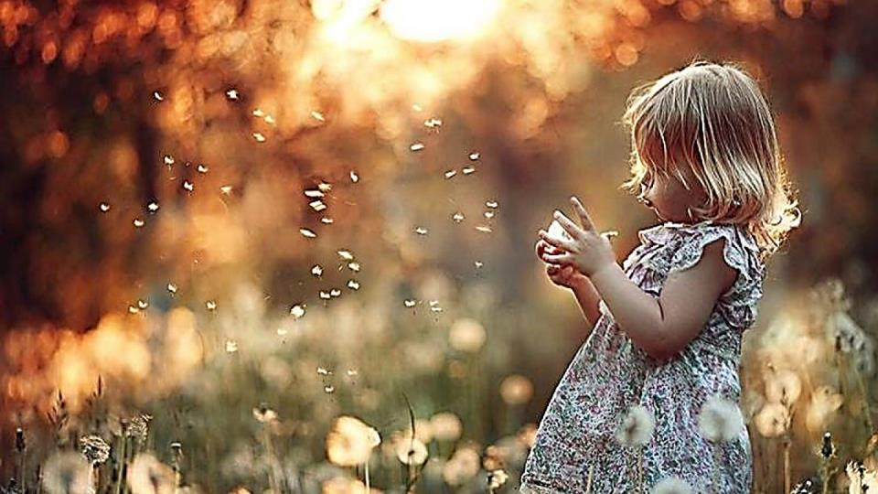
O ser humano é igual, mas singular.

Slide 11
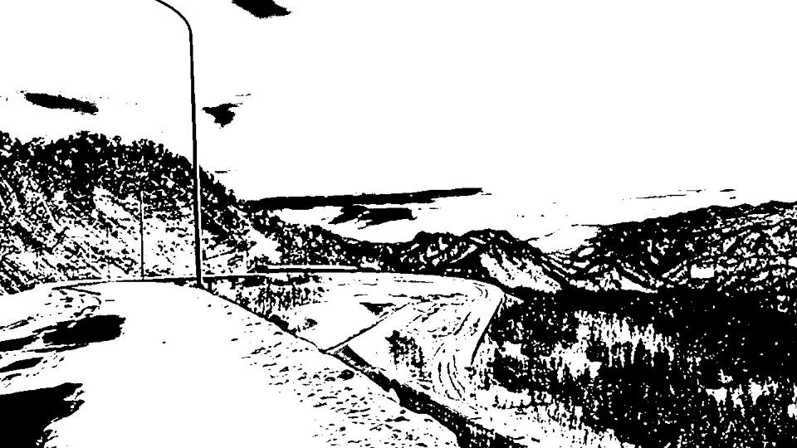
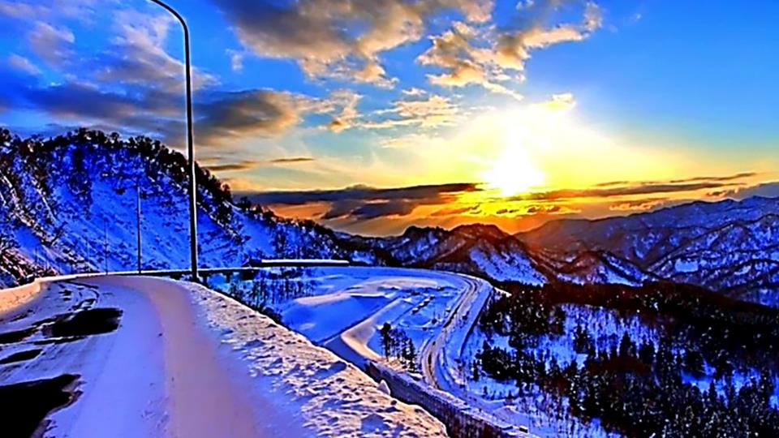
Na hora de sofrer somos misturados.
Cada um carrega seu destino, seu caminhar
pelas encruzilhadas da vida destinados...

Slide 12
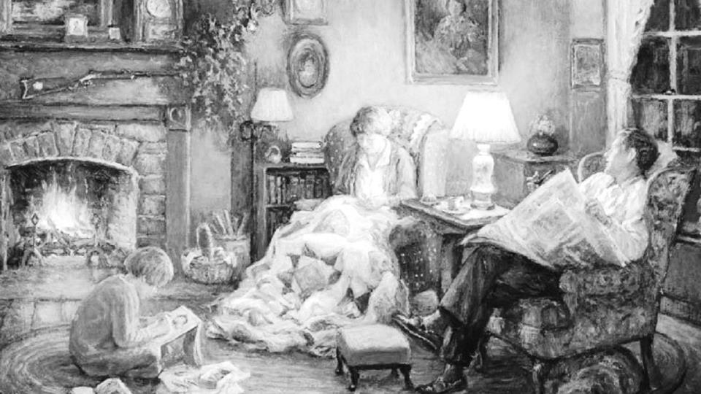
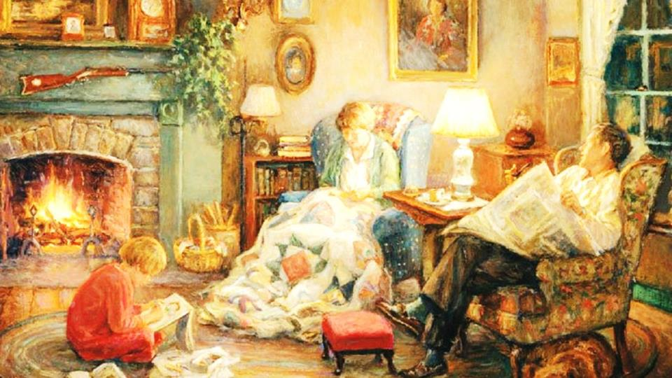
Se cada um soubesse o que vai ser amanhã ao acordar
Haveria como planejar viver com diretriz, calcular.
Mas como a vida é uma surpresa sem combinar.
È melhor viver o agora fazer bem o que for possível planejar...

Slide 13
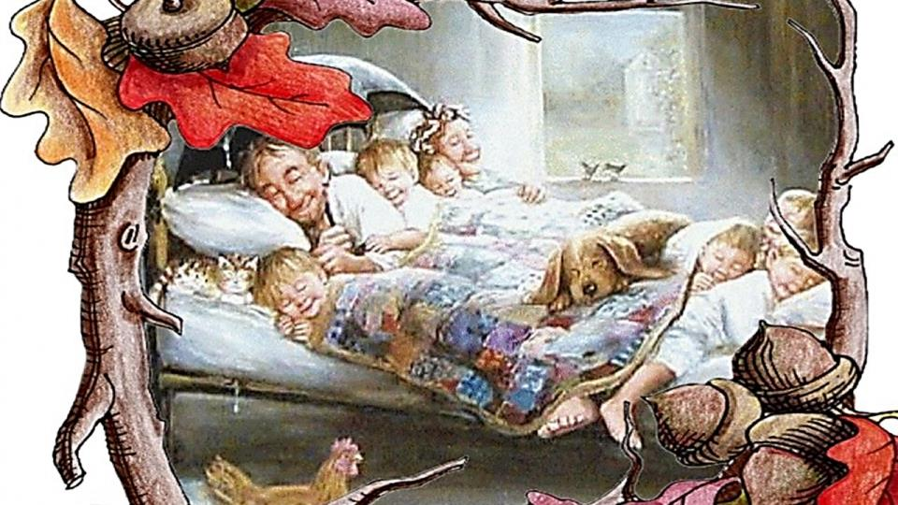
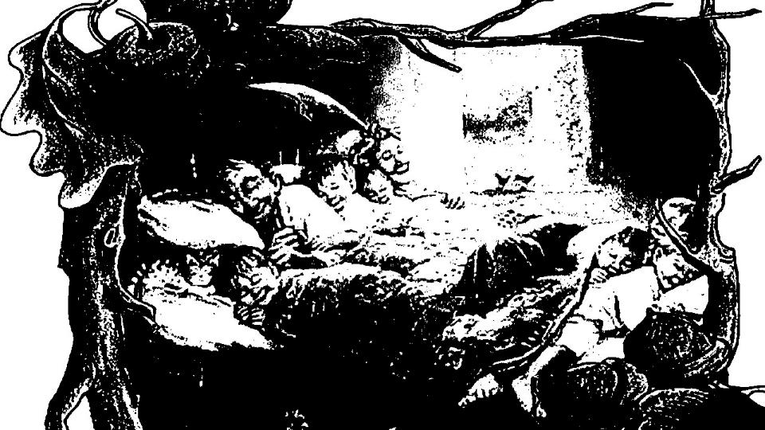
O melhor de tudo isto é ter uma família; um lar.
Que é o único suporte verdadeiro e seguro.
A vida tem sentido ao acordar
e perceber que há alguém, proteção ou um muro.

Slide 14
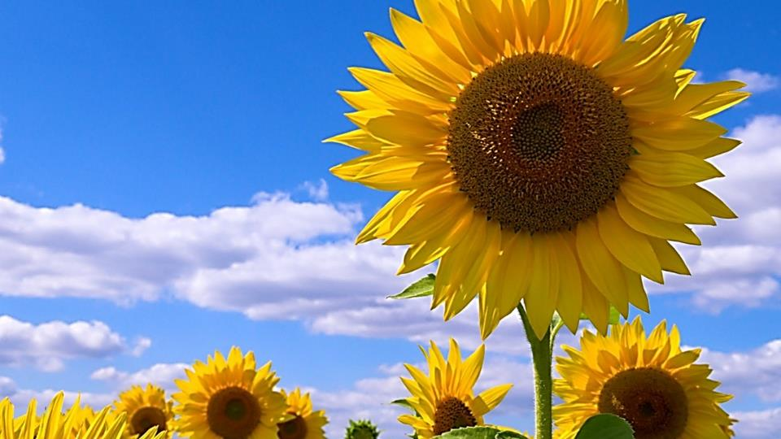

O silêncio faz parte da nossa liberdade pessoal.
Pois a mente necessita de ter um momento.
O lado objetivo e subjetivo é individual.
Não adianta querer que o outro compreenda seu alento.

Slide 15
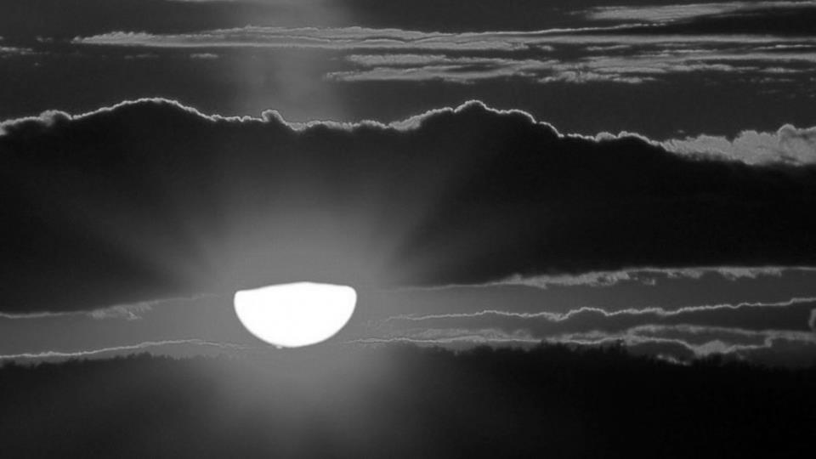
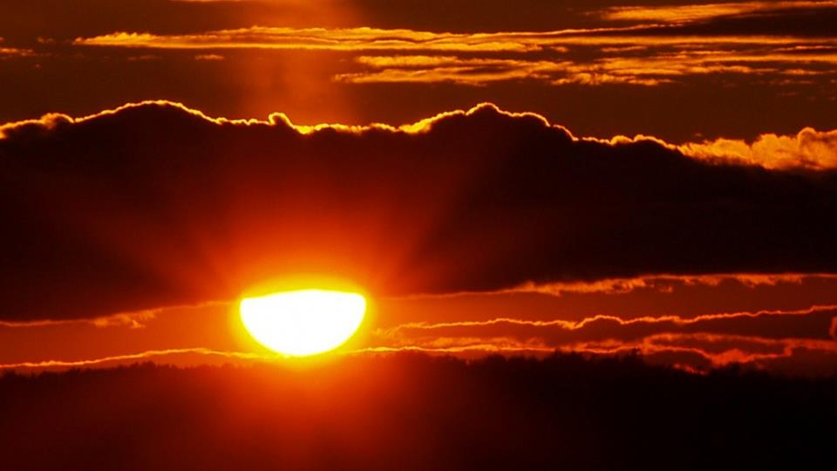
Enfim a vida volta ao normal.
Depois que a nuvem passa e o sol volta a brilhar.

Slide 16
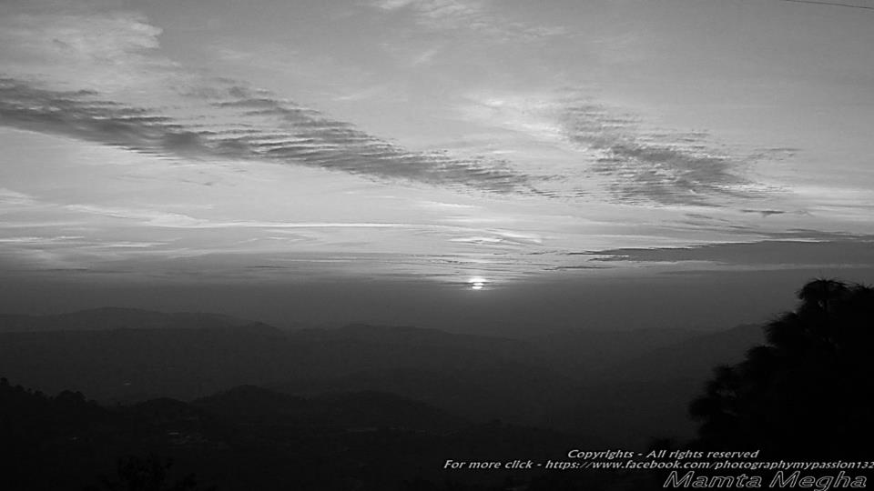
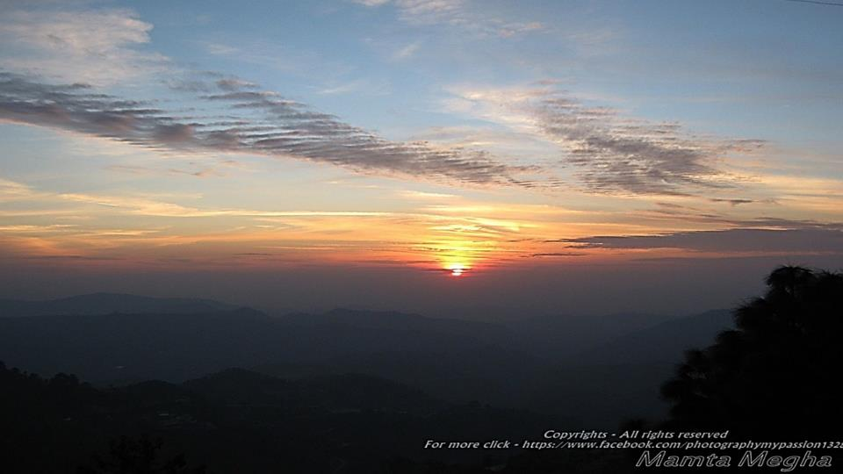
Todo ser humano adoece, tem crise existencial.
O importante é ser uma alma individual....

Slide 17
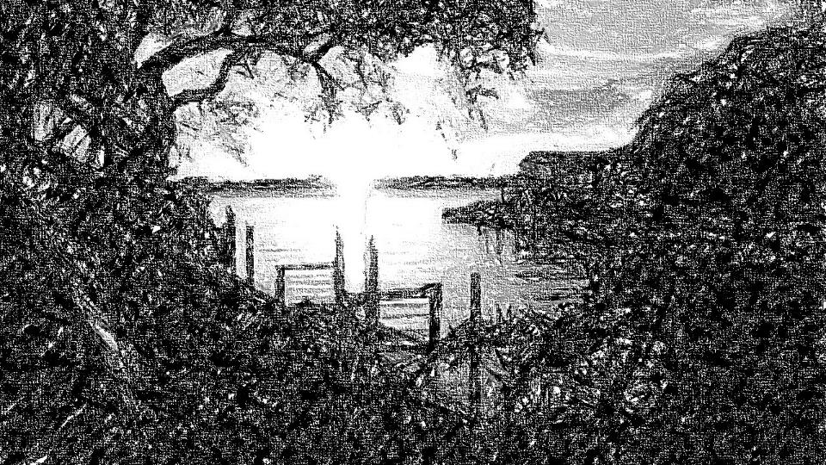
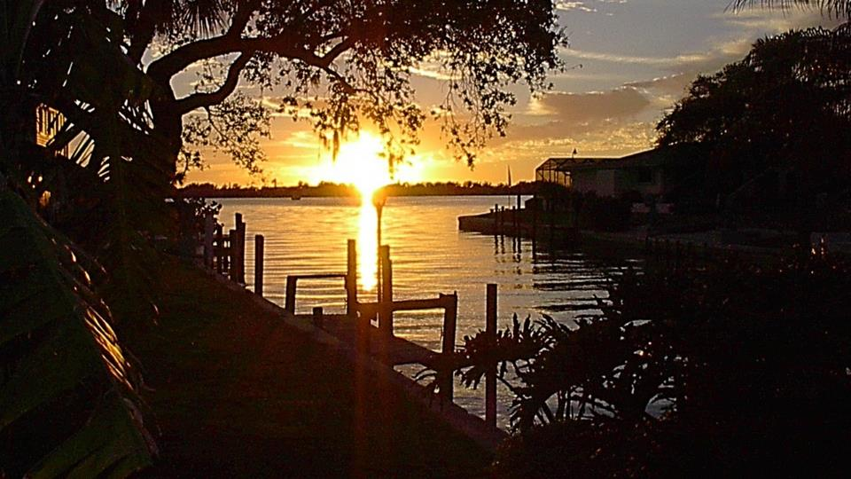
As dificuldades são de todos, vivencial..
Cada um tem seu momento difícil para passar

Slide 18
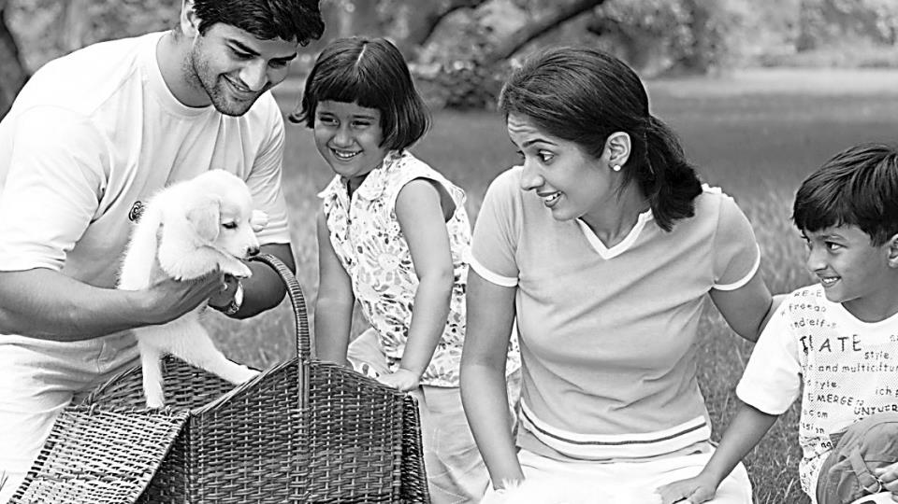
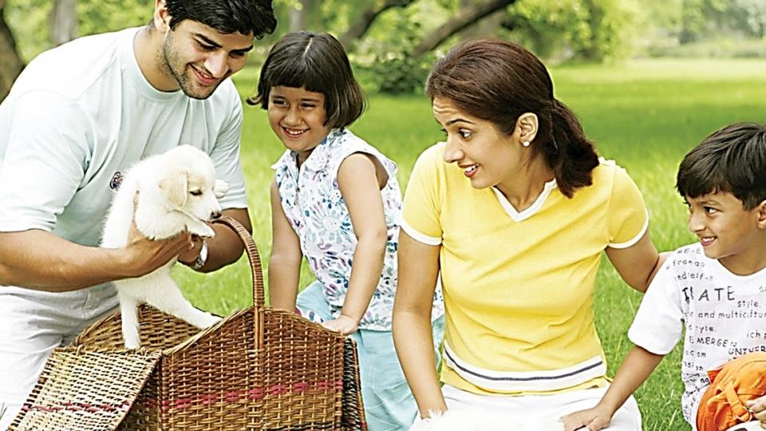
Hoje você está muito bem, individual.

Slide 19
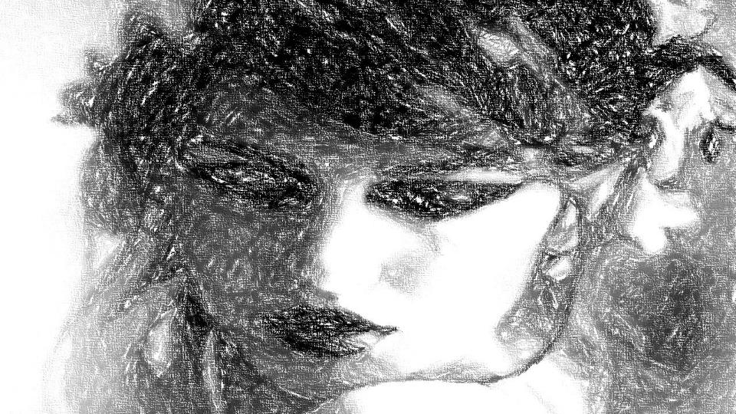
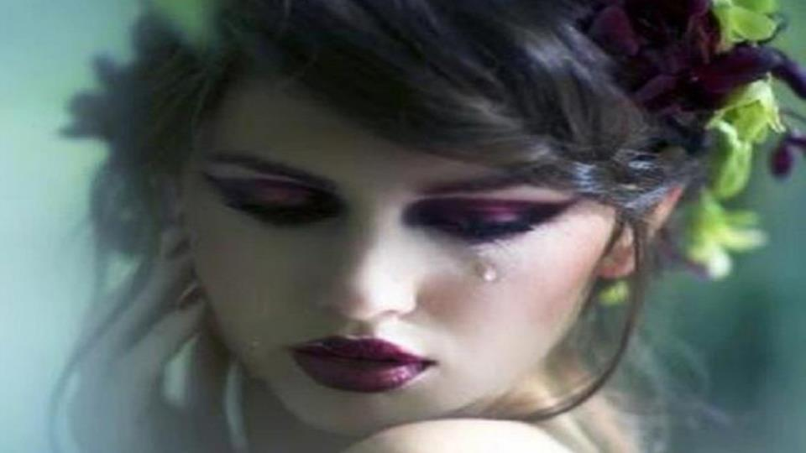
Amanhã pode estar sofrendo a clamar e chorar....

Slide 20

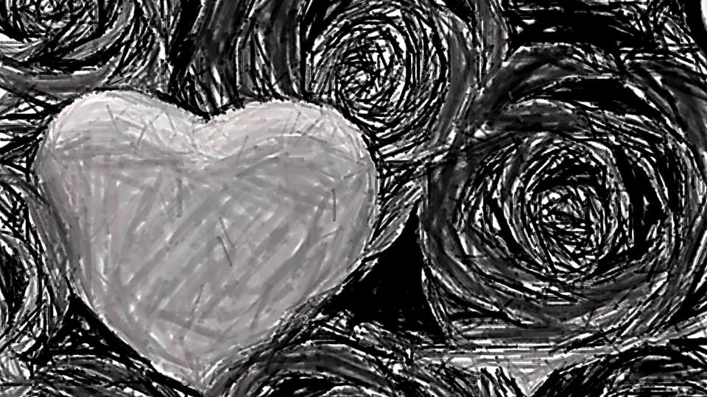
Texto: Deus
Autor: Norma Aparecida Silveira de Moraes
Formatação: Dorotéia Gomes
Imagens: Internet
Divulgação: www.sergrasan.com
Doroteia Gomes Slides
doroteiagomes06@gmail.com
Norma Silveira Moraes Slides
Psico.normam@gmail.com

